Slide 1
Métodos de remuestreo & optimización de hiperparámetros

Slide 2
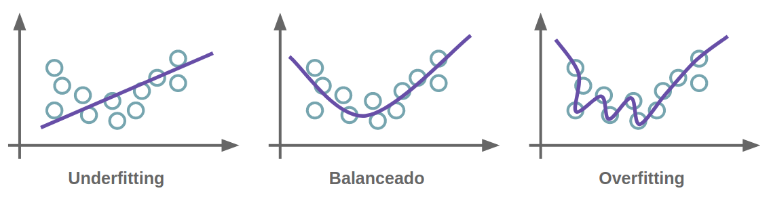
Métodos de remuestreo
Aprender los parámetros de un predictor y probarla en los mismos datos es un error metodológico: un modelo que simplemente repitiera las etiquetas de las muestras que acaba de ver obtendría una puntuación perfecta, pero no sería capaz de predecir nada útil en datos que aún no ha visto.

Slide 3
Validación cruzada
Consiste en separar el conjunto de datos total en “entrenamiento” y “prueba.
Tiene como objetivo evaluar el desempeño de un modelo de machine learning en un conjunto de datos no utilizado para entrenar el modelo.
Esto es, obtener métricas que permitan ver cómo generaliza el modelo ante datos no conocidos, lo que permite además establecer si el modelo tiene algún grado de underfitting u overfitting.

Slide 4
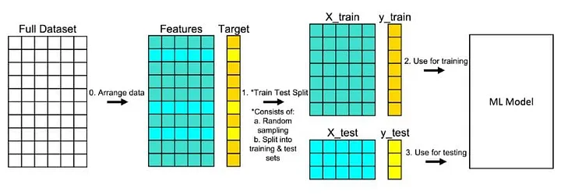

Slide 5
¿Cómo separar los datos?
La partición suele tener entre un 15 y un 30% de datos para pruebas.
Suele realizarse de forma aleatoria, es decir, esos datos de pruebas pueden estar en cualquier parte del conjunto de datos original. Aunque esto depende del problema.
¿Qué sucedería en una serie temporal?

Slide 6
¿Qué pasa si tengo hiperparámetros?
Son aquellos parámetros seteados manualmente antes de comenzar a entrenar un modelo.
En el caso de gradiente descendiente, puede ser el ratio de aprendizaje.
En el caso de Ridge o Lasso, puede ser el parámetro de regularización.
¿Conocen más?

Slide 7
Conjunto de validación
A la hora de evaluar hiperparámetros es bueno contar con un conjunto de validación, además de entrenamiento y prueba.
Se entrena el modelo con el conjunto de entrenamiento y determinados valores de hiperparámetros. Se utiliza el conjunto de validación para ver las métricas obtenidas. Se prueba con otro conjunto de hiperparámetros y así sucesivamente. Nos podemos quedar con los hiperparámetros que den mejores métricas en el conjunto de validación. Luego se hace el test en el conjunto de prueba.

Slide 8
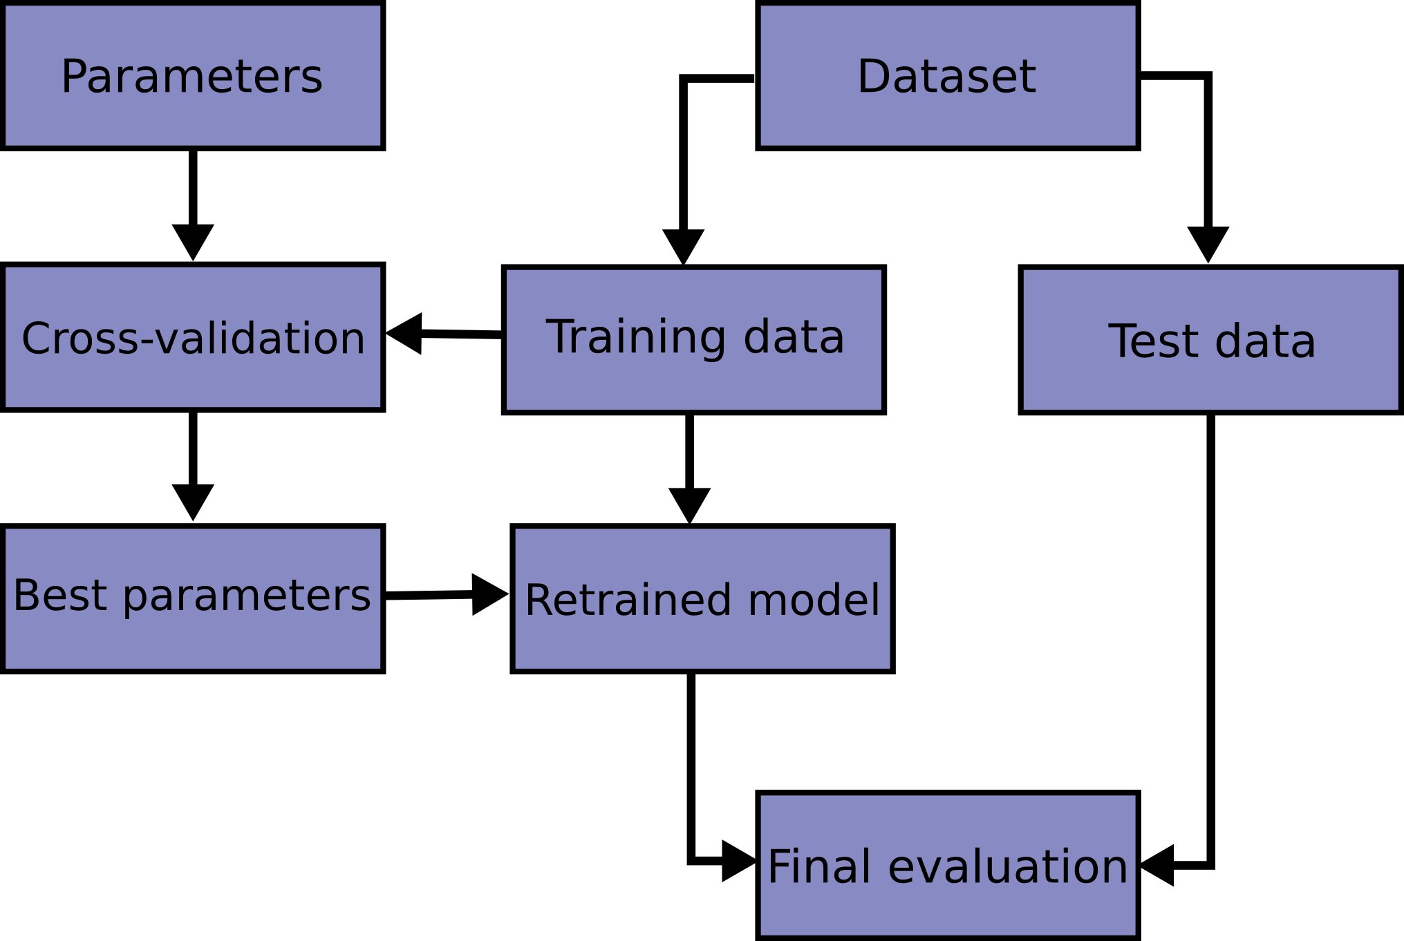

Slide 9
Validación Cruzada k-Folds
Si elijo un% de datos para probar y otro % para validar, y lo hago de forma aleatoria o bajo algún criterio, ¿cómo sé que esa es la mejor opción de dividir?

Slide 10
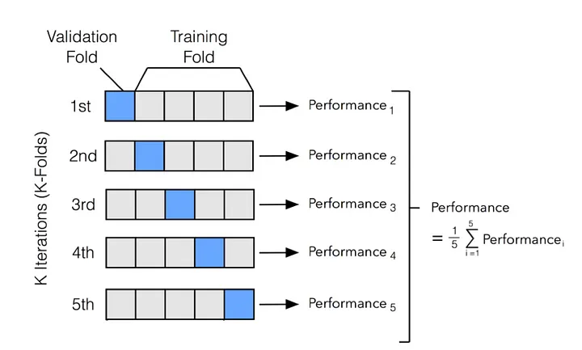

Slide 11

Validación Cruzada k-Folds
Uso el fold en azul como conjunto de validación.
Aplica robustez al modelo.
Ayuda a prevenir overfitting.
Puede ayudar para obtener los mejores hiperparámetros.

Slide 12
Validación Cruzada k-Folds
También puede utilizarse para ir variando el conjunto de test.
De esta forma todos los datos pueden aparecer en el conjunto de entrenamiento y en el de test, en diferentes entrenamientos.
Se pueden comparar las métricas que se obtienen en cada entrenamiento. De hecho, se obtienen k cantidad de métricas, y hay una esperanza y un desvío estándar de todas esas mediciones
¿Y si son muy distintas?

Slide 13
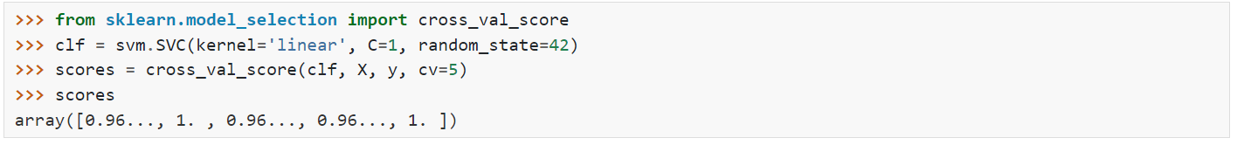
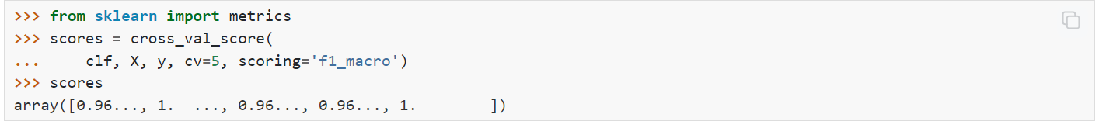

Slide 15
Optimización de hiperparámetros
Una búsqueda consiste en tener
un estimador
un espacio de valores para los hiperparametros
un método de búsqueda para muestrear el espacio de valores
un esquema de validación cruzada
una métrica a mejorar

Slide 16
Métodos de búsqueda
Grid Search
Random Search
Sequential Search con enfoque Bayesiano

Slide 17
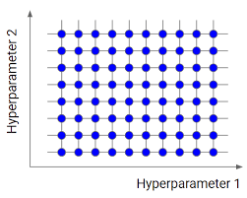
Grid search

Slide 18
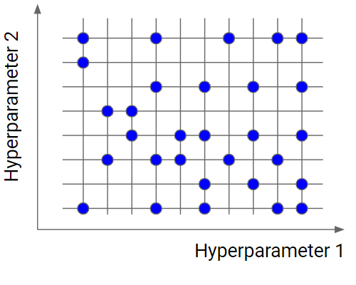
Random search

Slide 19
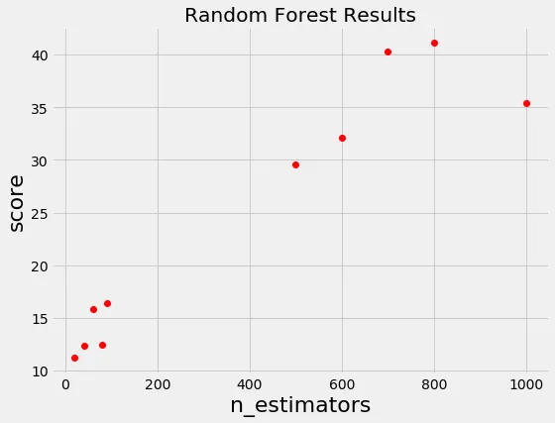
Enfoque bayesiano
Supongan que a menor score, mejor el modelo, y que ya se corrieron distintos modelos variando el hiperparámetro “n_estimators”
¿Con qué valores de n_estimators seguirían probando?
¿Pondrían 800? ¿Y 100?

Slide 20
Métodos de búsqueda
Grid Search
Random Search
Colab introducción a Optuna

